Slide 1


Slide 2
3.3.2 抛物线的简单几何性质2

Slide 3
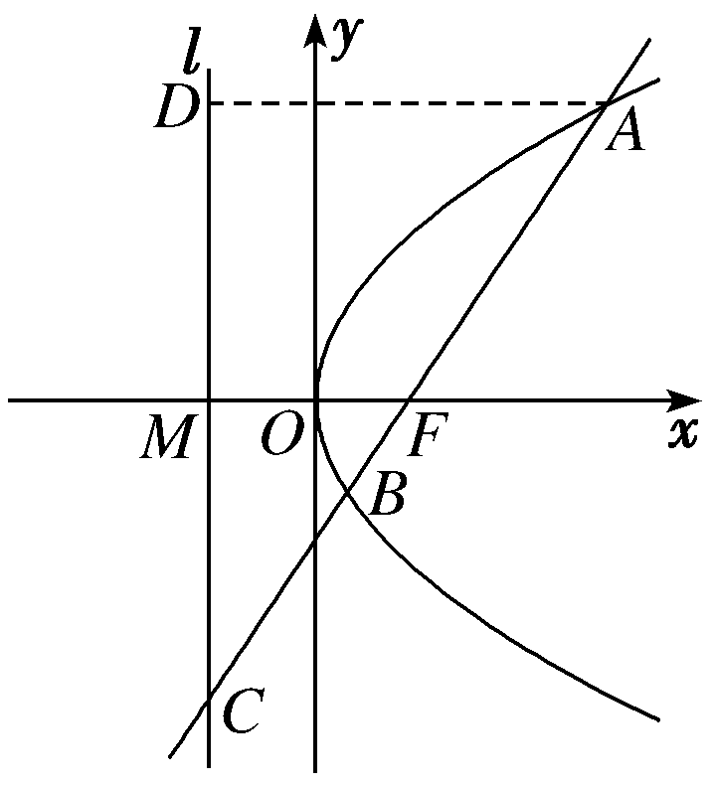
重要结论4：
设点A(x₁, y₁), B(x₂, y₂)为抛物线y²＝2px (p＞0)上两点，且AB为过焦点的弦.

Slide 4
B

Slide 5
巩固练习
C

Slide 6
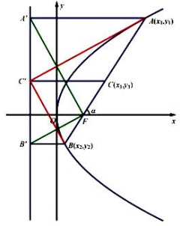


以弦AB为直径的圆与准线相切

Slide 7
直线与抛物线的位置关系
设直线l:y=kx+m,抛物线:y²=2px(p>0),将直线方程与抛物线方程联立整理成关于x的方程k²x²+2(km-p)x+m²=0.
(1)若k≠0,当Δ>0时,直线与抛物线相交,有两个交点;
当Δ=0时,直线与抛物线相切,有一个切点;
当Δ<0时,直线与抛物线相离,没有公共点.
(2)若k=0,直线与抛物线有一个交点,此时直线平行于抛物线的对称轴或与对称轴重合.因此直线与抛物线有一个公共点是直线与抛物线相切的必要不充分条件.

Slide 13
另法：

Slide 17
练习：抛物线y²＝4x上有两个定点A，B分别在对称轴的上下两侧，F 为抛物线的焦点，并且|FA|＝2，|FB|＝5，在抛物线AOB 这段曲线上求一点P，使△PAB 的面积最大，并求这个最大面积．
【解析】由已知得F(1,0)，不妨设点A在x轴上方且坐标为(x₁，y₁)，
由|FA|＝2，得x₁＋1＝2，x₁＝1，
所以A(1,2)，同理B(4，－4)，所以直线AB的方程为2x＋y－4＝0.
设在抛物线AOB 这段曲线上任一点P(x₀，y₀)，且0≤x₀≤4，－4≤y₀≤2.则点P 到直线AB的距离

Slide 18
【例5】 经过抛物线焦点F的直线交抛物线于A,B两点，经过点A和抛物线顶点的直线交抛物线的准线于点D，求证：直线DB平行于抛物线的对称轴.
思路：证明点D的纵坐标与点B的纵坐标相等即可.
y
l
A
O
F
x
D
B

Slide 19
y
l
A
O
F
x
D
B
所以，直线DB平行于抛物线的对称轴．

Slide 20

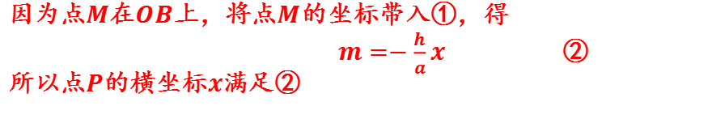
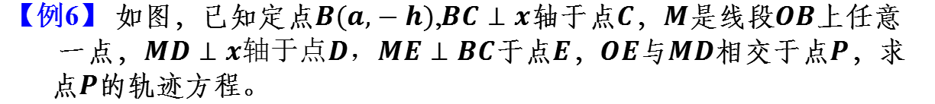
【例6】 如图，已知定点$B(a,−h)$,$BC⊥x$轴于点$C$，$M$是线段$OB$上任意
一点，$MD⊥x轴于点D，ME⊥BC$于点$E$，$OE$与$MD$相交于点$P$，求
点$P$的轨迹方程。
解：设点$P(x,y)$，$M(x,m)$，其中$0≤x≤a$，则点$E$的坐标为$(a,m)$.
由题意，直线$OB$的方程为$y=−\frac{h}{a}x$ ①
因为点$M$在$OB$上，将点$M$的坐标带入①，得
$m=−\frac{h}{a}x$ ②
所以点$P$的横坐标$x$满足②
直线$OE$的方程为$y=\frac{m}{a}x$， ③
因为点$P$在$OE$上，所以点$P$的坐标$(x,y)$满足③
将②代入③，消去$m$，得$x^{2}=−\frac{a^{2}}{h}y(0≤x≤a)$即点$P$的轨迹方程。

Slide 21

图1
图2

Slide 23


